Slide 1
Идеологический язык ведомственных отчетов органов управления образованием в 1950-е гг. Замысел, методологические основания и источниковая база исследования.
Доклад подготовлен в ходе работы по проекту № 19-04-013 в рамках Программы «Научный фонд Национального исследовательского университета «Высшая школа экономики» (НИУ ВШЭ)» в 2019 г. и в рамках государственной поддержки ведущих университетов Российской Федерации "5-100".

Slide 2
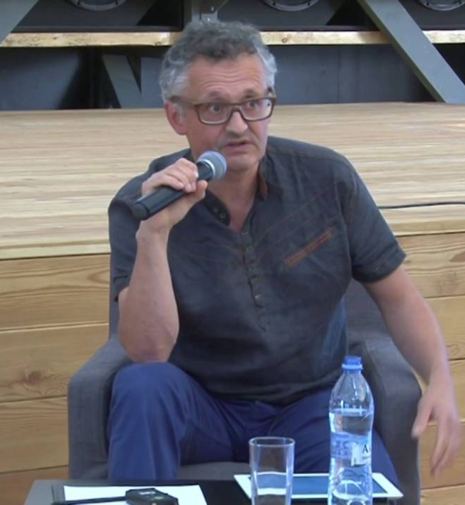
Алексей Юрчак. Это было навсегда когда не кончилось
«Все это стало особенно заметно в I960— 1970-х годах, когда советский авторитетный язык превратился в то, что на жаргоне стали называть «дубовым языком» — то есть в язык, который представлял собой застывшую, постоянно повторяющуюся и неуклюже сложную лингвистическую форму»

Slide 3
Что можно узнать с помощью отчетов?
Применение авторитетного языка в школе
Использование идеологии в школе
Образ учителя

Slide 4
Структура отчета
Вступление
Перечисление нормативных примеров учительской деятельности
Перечисление девиантных примеров учительской деятельности
Подведение итогов, рекомендации

Slide 5
Вступление
«Преподавание биологии в истёкшем учебном году проходило в направлении разрешения задач, поставленных 19 съездом КПСС перед общеобразовательной школой в области политехнического обучения»
Изучение состояния преподавания, качества знаний учащихся и результаты экзаменов показывают, что школы области приступили к перестройке преподавания математики в свете исторических решений 19 съезда КПСС
Решения исторического 19 съезда Коммунистической партии Советского союза выдвинули ряд серьёзных и ответственных задач перед нашей школой, в том числе и перед преподавателями иностранного языка.
«​Основным, в преподавании этого предмета в отчетном году была реализация задач, вытекающих из решений 19 съезда и постановлений сентябрьского и февральской-мартовскооо пленумов ЦК КПСС.»

Slide 6
Нормативные примеры
При знакомстве с работой историков хорошее впечатление произвели уроки ,проведённые учителями Зуевой Л.С., Лагунова, Ипатово, Кулеш.
​​​Особого внимания заслуживает работа преподавателей математики Добрянской школы номер 1. Учителя математики этой школы добились высокой успеваемости благодаря кропотливой работе с учащимися.
​По-прежнему вдумчиво, на высоком педагогическом уровне , с хорошими результатами ведут работу такие квалифицированные учителя немецкого языка, как В.И. Козловская, Э.И. Рихарда, Циммерберг К.П., Л.К. Фаллер, С.И. Сергеева.

Slide 7
Нормативные примеры
Для этой категории Учителей характерна тщательная подготовка к каждому уроку. Большое разнообразие методических приёмов, используемых на уроке, они прививают навыки самостоятельной работы с книгой, со словарём, организуют кружки иностранного языка.
высокое чувство ответственности за свой педагогический труд, их стремление непрерывно совершенствовать свое педагогическое мастерство, углубленная работа над методикой преподавания своего предмета .

Slide 8
Девиантные примеры
Наряду с преподавателями, имеющих высокие образцы в работе, есть ещё в области учителя истории, которые не обеспечивают высокого качества уроков и знаний учащихся, в силу чего успеваемость по истории в школах области продолжает оставаться низкой.
Однако во многих школах уровень преподавания, дисциплина, успеваемость все ещё являются отстающим участком
​Наряду с бесспорными успехами учителей физики одних школ, имеются ещё большое число школ, где преподавание физики поставлено неудовлетворительно
Наряду с учителями, обеспечившими высокую успеваемость при глубоких и прочных знаниях, имеются учителя, которые, имеют недостаточный идейно-теоретическую и методическую подготовку.

Slide 9
Вывод:
Итоги текущего учебного года показали, что в преподавании истории и конституции СССР и в знаниях учащихся по этим предметам имеются существенные недостатки. Необходимые улучшить работу по повышению политических, исторических и методологических знаний учителей через семинары ГорИУУ, школьные комиссии и путём самообразования.

Slide 10
Образы учителя
Девиантный
Нормативный
Низкая успеваемость
Формализм ​
Использование лишь учебника
Низкий идейно-теоретический уровень
​Высокая успеваемость
Творческий подход
Использование дополнительных материалов( Газеты, фильмы, книги)
Высокий идейно-теоретический уровень

Slide 11
Использование лишь учебника
«Преобладает словесно книжный пересказ материала учебника, отсутствуют наглядные пособия, слабо привлекаются к раскрытию содержания темы дополнительный материал газет, журналов, не используется художественная географическая литература даже теми учителями, которые ее имеют»

Slide 12
Формализм
«Учительница А. А. Дудкина , зная учебный материал не могла понятно передать его учащимся, затруднялась сосредоточить внимание на основных моментах. Уроки вела суховато , поэтому не привила учащимся необходимого интереса к предмету»

Slide 13
Низкий идейно-теоретический уровень
«Во многих школах биология до сих пор преподаётся словесно-описательным методом, на низком идейно-теоретическом уровне, в отрыве от практики социалистического сельского хозяйства, без проведения предусмотренных учебной программой лабораторных и практических работ.»

Slide 14
Недостаточность знаний
Отдельные учителя не имеют достаточных знаний, допускают фактические ошибки, неряшливость, не научность формулировок и определений, ошибки в рецензиях.
" Лицей нужно писать с большой буквы, так как это название учебного заведения"
" в слове времена окончание - а, не - частица"
"Семян окончание Ян"
" в слове участвовать корень - участие"
Много недостатков и в речи преподавателей:
недОимки, хОленый, хАнжество, объяснёно, креслО.
​

Slide 15
Недостаточность знаний
Недобросовестное отношение к подготовке к урокам и к преподаванию в целом, непродуманность объясняемого учителем материала приводит к тому, что некоторые учителя допускают грубые ошибки теоретического порядка.
Учитель Павловский средней школы Очерского района на уроках допускает следующие объяснения:
Индульгенция - это облигация
В Павловске есть безработица
Львиная открытая пасть у сфинкса
Данный учитель не работает над речью своей и учащихся.

Slide 16
Спасибо за внимание

